Slide 1
ჯანდაცვის საინფორმაციო სისტემები ეკატერინე ადამია საქართველოს ოკუპირებული ტერიტორიებიდან დევნილთა, შრომის, ჯანმრთელობისა და სოციალური დაცვის სამინისტროს, ჯანმრთელობის დაცვის პოლიტიკის სამმართველოს უფროსი
2020 წელი
Notes:
1

Slide 2
შინაარსი
ჯანდაცვის საინფორმაციო სისტემები
    მიზანი და კონცეფცია
    ინდიკატორები
  ჯანდაცვის ინფორმაციული სისტემები საქართველოში
საერთაშორისო ინიციატივები და ინფორმაციული სისტემები
Notes:
2

Slide 3
ჯანდაცვის სისტემის ფუნქციონირების სქემა
მმართველობა
რეაგირება
ადამიანური რესურსები
მოცვა
ინფორმაცია
ხარისხი და უსაფრთხოება
ჯანმრთელობის გაუმჯობესება
ფინანსირება
ეფეტიანობა
სერვისების მიწოდება
ფინანსური დაცულობა
სამედიცინო პროდუქცია
სამართლიანი გადანაწილება
ფუნქციები
სისტემის მიზნები

Slide 4
რა არის ჯანდაცვის ინფორმაცია?
ყველა მონაცემი და მეცნიერულად დასაბუთებული ფაქტი, რომელიც ჯანდაცვის სფეროს მიეკუთვნება და პოლიტიკის შემუშავებას ეხმარება. ჯანდაცვის ინფორმაციამ უნდა შეუწყოს ხელი ჯანდაცვის სისტემის ფუნქციონირების შეფასებას.
ქმედებები, რომელიც აუცილებელია ჯანდაცვის ინფორმაციის მიღებისა და მისი ინტეგრირებისთვის ჯანდაცვის პოლიტიკის შემუშავების პროცესში, შეიძლება დახასიათდეს, როგორც მონიტორინგი და ანგარიშგება საზოგადოებრივი ჯანმრთელობის სფეროში.
WHO. Framework and Standards for Country Health Information Systems

Slide 5
ჯანდაცვის საინფორმაციო სისტემის
კომპონენტები და სტანდარტები
რესურსები
ინფორმაციული პროდუქტები
ჯანდაცვის საინფორმაციო სისტემის განმტკიცება
პრინციპები
ინსტრუმენტები
ინდიკატორები
მონაცემთა წყაროები
მონაცემთა მართვა
გავრცელება და
გამოყენება
პროცესი
- მმართველობა, კოორდინაცია და შეფასება
- პრიორიტეტების განსაზღვრა და დაგეგმვა
- ჯანდაცვის სისტემის განმტკიცების აქტივობების დანერგვა
მიზანი
WHO. Framework and Standards for Country Health Information Systems

Slide 6
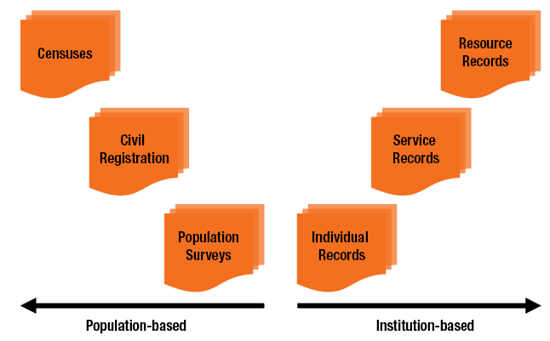
მონაცემთა წყაროები
ადამიანზე ორიენტირებული მიდგომა (აღწერა, სამოქალაქო რეესტრი და ადამიანთა გამოკვლევები)
დაწესებულებაზე ორიენტირებული მონაცემები (ინდივიდუალური ჩანაწერები. მომსახურების ჩანაწერები და რესურსების ჩანაწერები)
აღწერა
რესურსებზე ჩანაცერები
სამოქალაქო რეესტრი
მომსახურების ჩანაწერები
მოსახლეობის კვლევები
სამედიცინოისტორიები
მოსახლეობაზე დაფუძნებული
დაწესებულებაზე დაფუძნებული
WHO. Framework and Standards for Country Health Information Systems

Slide 7
3 - ინდიკატორები: ტიპები
Input (შემავალი) - დაკავშირებული რესურსებთან, რომელიც იდება სისტემაში, მაგ. ექიმების რაოდენობა 100000 მოსახლეზე
Process (პროცესის) - დაკავშირებული ჯანდაცვის სერვისების გამოყენებასთან, მაგ. საწოლთა გამოყენება ჰოსპიტალში
Output (გამოსავალის) - დაკავშირებული ჯანდაცვის სისტემის ქმედებებთან, მაგ. საკეისრო კვეთების წილი მშობიარობების რაოდენობაში
Outcome (შედეგის) - რა მოხდა ქმედებების შედეგად, მაგ. ტუბერკულოზის მქონე პაციენტების განკურნების მაჩვენებელი
Impact (გავლენის) - რა ცვლილებები განიცადა მოსახლეობის ცალკეული ჯგუფების ჯანრთელობის მდგომარეობამ, მაგ. ჩვილ ბავშთა სიკვდილიანობა

Slide 8
სარეკომენდაციო ინდოკატორების სარეკომენდაციო ნუსხა შენატანი/პროცესი (input/process)
ჯანდაცვაზე დანახარჯები
  ჯანდაცვაზე მთლიანი დანახარჯები ერთ სულზე
  ჯანდაცვაზე სახელმწიფო დანახარჯების წილი მშპ-დან, სახელმწიფო დანახარჯებიდან
ადამიანური რესურსები
  ადამიანური რესურსები 100 000 მოსახლეზე
  უმაღლესი სამედიცინო სასწავლებლების კურსდამთავრებულთა ყოველწლიური რაოდენობა 100000 მოსახლეზე, განათლების სფეროების მოხედვით
მომსახურების მიწოდება/ინფრასტრუქტურა
  სამედიცინო დაწესებულებები 100 000 მოსახლეზე
  საწოლების რაოდენობა 100000 მოსახლეზე
  საწოლებზე დაყოვნება, დატვირთვა
ინფორმაცია
  დარეგისტრირებული გარდაცვალების რიცხვი სხვადასხვა წყაროს მიხედვით
ხელმძღვანელობა
  ჯანდაცვის ეროვნული სტრატეგიის მთავარი ატრიბუტები

Slide 9
ინდიკატორების სარეკომენდაციო ნუსხა შუალედური შედეგი (output)
სერვისებზე ხელმისაწვდომობა
  სამედიცინო სერვისების უტილიზაცია
  სერვისების მედიანური განფასების მაჩვენებელი
  ამბულატორიული ვიზიტების რაოდენობა ერთ სულზე
სერვისების ხარისხი და უსაფრთხოება
  ტუბერკულოზის მკურნალობის წარმატების მაჩვენებელი
  მწვავე მიოკარდიუმის ინფაქტრით გარდაცვალების მაჩვენებელი ჰოსპიტალიზაციის პირველი 30 დღის განმავლობაში
  გეგმიური ქირურგის დროს მოცდის პერიოდი
  ნოზოკომური ინფექციების მაჩვენებელი
მედიკამენტებზე ხელმისაწვდომობა
  15 ესენციური მედიკამენტის სამომხმარებლო ფასების მედიანური მნიშვნელობა

Slide 10
ინდიკატორების სარეკომენდაციო ნუსხა შედეგი (outcome)
სერვისებით მოცვა
  ანტენატალური ვიზიტები (8+)
  დაბადებისას სამედიცინო პერსონალის დასწრება
  დტყ3 იმუნიზაციით მოცვა
  არვ მკურნალობა
  კიბოს სკრინინგი
რისკ-ფაქტორები და ქცევები
  უსაფრთხო სასმელ წყალზე ხელმისაწვდომობა
  გაუმჯობესებულ სანიტარიაზე ხელმისაწვდომობა
  თამბაქოს გამოყენება
  დაბალი წონა დაბადებისას
  ძუძუთი კვება პირველი 6 თვის განმავლობაში
  ჭარბი წონა მოზრდილებში (15 წელი და მეტი)
  ზრდაში ჩამორჩენა 5 წლამდე ასაკის ბავშვებში
  ალკოჰოლის გამოყენება

Slide 11
ინდიკატორების სარეკომენდაციო ნუსხა ზეგავლენა (impact)
ჯანდაცვის სტატუსი
  სიცოცხლის მოსალოდნელი ხანგრძლივობა
  ბავშვთა სიკვდილიანობა (ჩვილ ბავშვთა, 0-5 წლამდე)
  დედათა სიკვდილობის მაჩვენებელი
  სიკვდილიანობის ძირითადი მიზეზები სქესისა და ასაკის მიხედვით
  ტუბერკულოზის პრევალენტობა მოზრდილ მოსახლეობაში
  აივ პრევალენტობა 15-24 წლის ასაკის მოსახლეობაში
ფინანსური რისკებისაგან დაცვა
  ჯიბიდან გადახდების წილი ჯანდაცვაზე მთლიანი დანახარჯებიდან (%)

Slide 12
ჯანდაცვის ინფორმაციული სისტემები საქართველოში

Slide 13
მონაცემთა შეგროვების და ანგარიშგების საკანონმებლო ბაზა
კანონი ჯანმრთელობის დაცვის შესახებ, 1997 (2007)
კანონი სტატისტიკის შესახებ, 1998
კანონი საზოგადოებრივი ჯანმრთელობის შესახებ, 2007
კანონი ლიცენზიებისა და ნებართვების შესახებ, 2010
საქართველოს მთავრობის დადგენილება მაღალი რისკის შემცველი სამედიცინო საქმიანობის ტექნიკური რეგლამენტის დამტკიცების შესახებ, 2010
საქართველოს ზოგადი ადმინისტრაციული კოდექსი
სამედიცინო სტატისტიკური ინფორმაციის წარმოების და მიწოდების შესახებ, 2012, 2014
შრომის ჯანმრთელობის და სოციალური დაცვის მინისტრის ბრძანება “დედათა და ბავშვთა სიკვდილობის/მკვდრადშობადობის შემთხვევების სავალდებულო შეტყობინების ფორმისა და წესის შესახებ”, 2013
სხვა

Slide 14
ძირითადი მონაცემთა წყაროები და ბაზები
შჯსდს-ს ჯანდაცვის ადმინისტრაციული ინფორმაციული სისტემა:
  საყოველთა ჯანდაცვის პროგრამის მონაცემთა ბაზა ;
  ვერტიკალური სახელმწიფო პროგრამების მონაცემთა ბაზა;
  ადამიანური რესურსების მონაცემთა ბაზა;
  ჯანდაცვის სერვისების მიმწოდებლების მონაცემთა ბაზა, სხვა
ეროვნული სამედიცინო სტატისტიკა (დკსჯეც):
  სამედიცინო სტატისტიკის მონაცემთა ბაზები (აგრეგირებული და შემთხვევაზე ორიენტირებული ანგარიშები)
  კიბოს რეგისტრის მონაცემთა ბაზა
  EIDSS მონაცემთა ბაზა შეტყობინებადიგადამდები დაავადებებისთვის და რეპროდუქციული ასაკის ქალთა სიკვდილიანობის შემთხვევებისთვის
დემოგრაფიული სტატისტიკა და სხვა (საქსტატი):
  დაბადება /გარდაცვალების მონაცემთა ბაზები
  დემოგრაფიული სტატისტიკის სხვა მონაცემთა ბაზები
  ეროვნული ანგარიშების მონაცემთა ბაზა, სხვა
პოპულაციური და სხვა კვლევების მონაცემთა ბაზები:
  რეპროდუქტიული ასაკის კვლევები(2000, 2005, 2010) – USAID, UNFPA, UNICEF, CDC
  RAMOS, 2006 – JSI, USAID
  დედათა სიკვდილიანობის კვლევა - JSI
  რისკ-ფაქტორების კვლევები (STEPS, სხვა) – EU, UNICEF, WHO
  რეგულარული და სხვა კვლევები ავადობის და სიკვდილიანობის სხვადასხვა საკითხებზე - WHO, UNFPA
  შინამეურნეობების კვლევები, სხვა

Slide 15
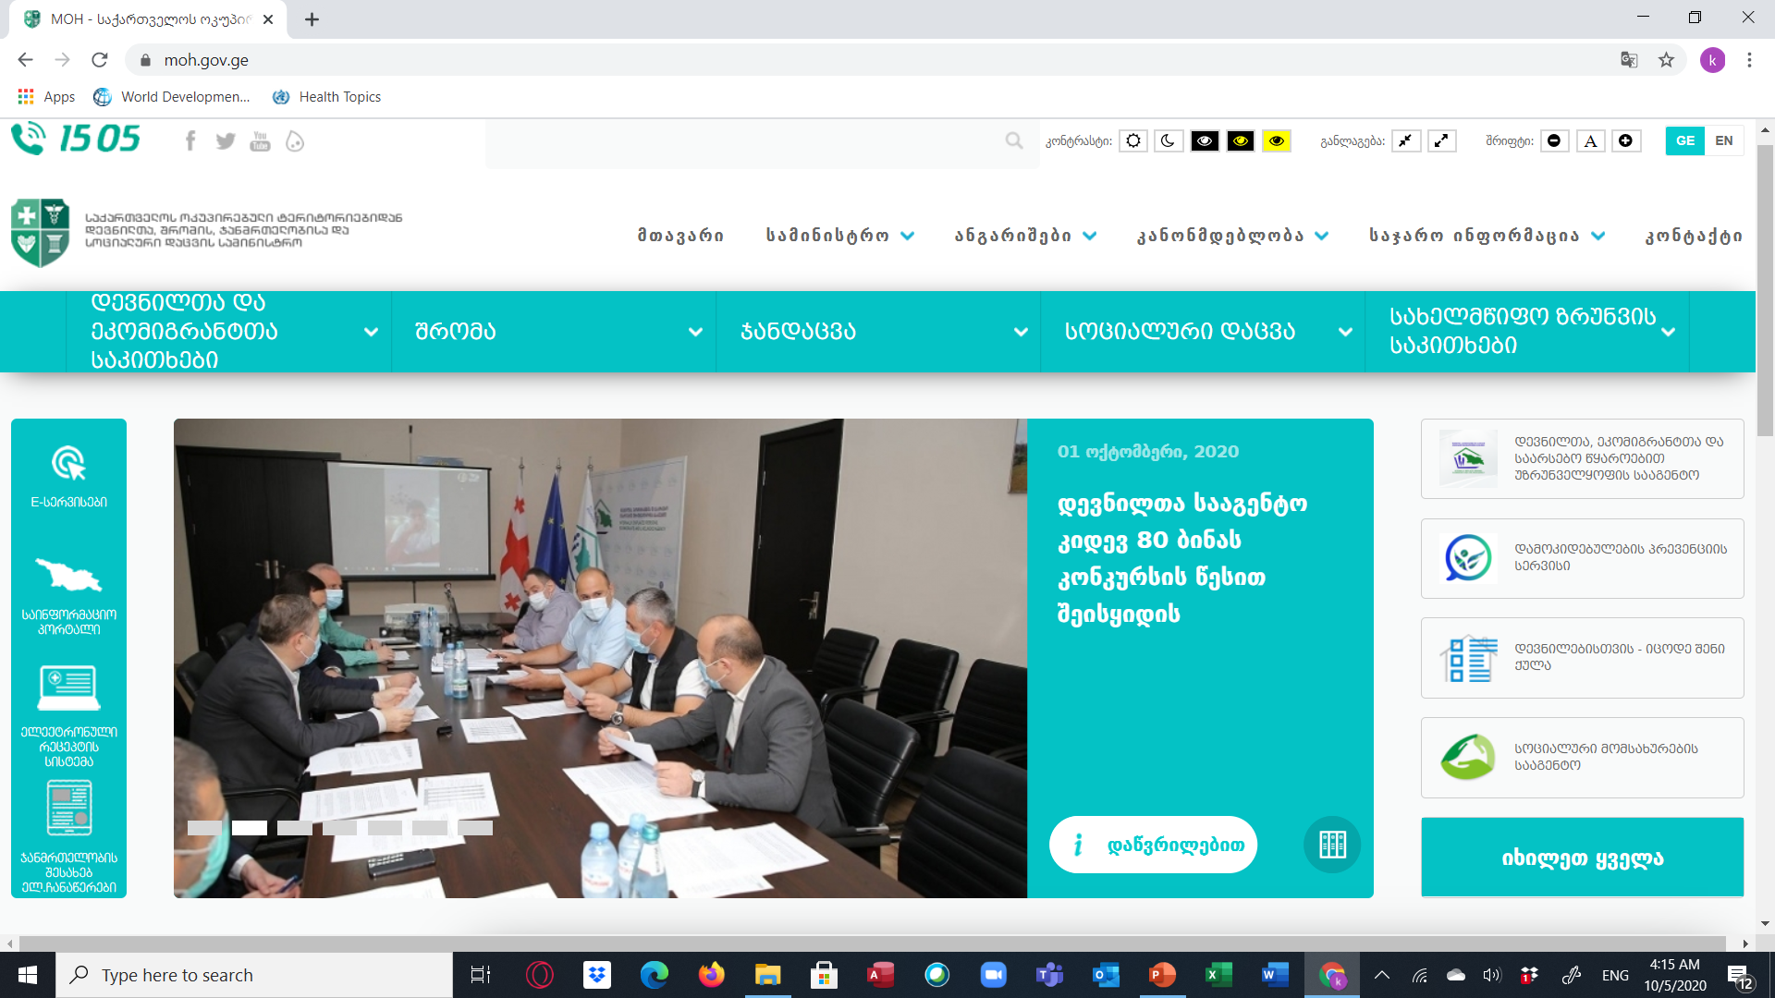
www.moh.gov.ge
შჯსდს:
  გაიდლაინები/პროტოკოლები
  ინფექციის კონტროლის მარეგულირებელი გარემო
  ექიმის კომპეტენციები
  ეროვნული მოხსენება მოსახლეობის ჯანმრთელობის მდგომარეობის შესახებ
  ჯანდაცვის ეროვნული ანგარიშები
  ჯანდაცვის სისტემის ფუნქციონირების შეფასების ანგარიში

Slide 16
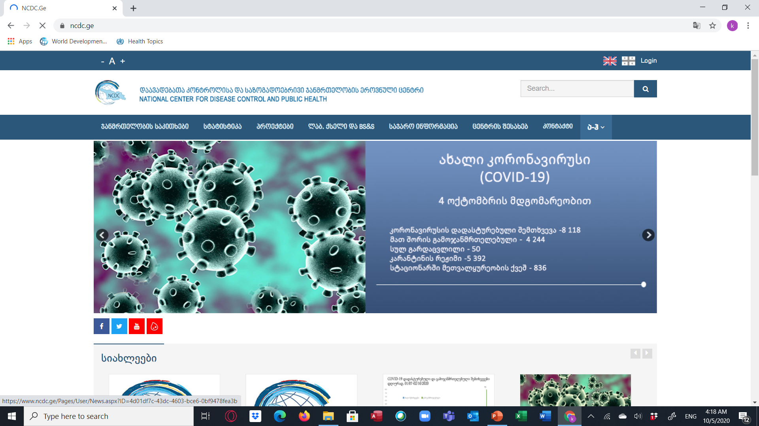
www.ncdc.ge
დკსჯეც:
  ჯანმრთელობის საკითხები
  ჯანმრთელობა და ჯანმრთელობის დაცვა, საქართველო, სტატისტიკური ცნობარი
  მოკლე სტატისტიკური ცნობარები
  ეპიდემიოლოგიური ბიულეტენები
  პოპულაციური და სხვა კვლევების ანგარიშები
  საინფორმაციო მასალები, ანალიტიკური ცნობარები, ბუკლეტები, ა.შ.

Slide 17
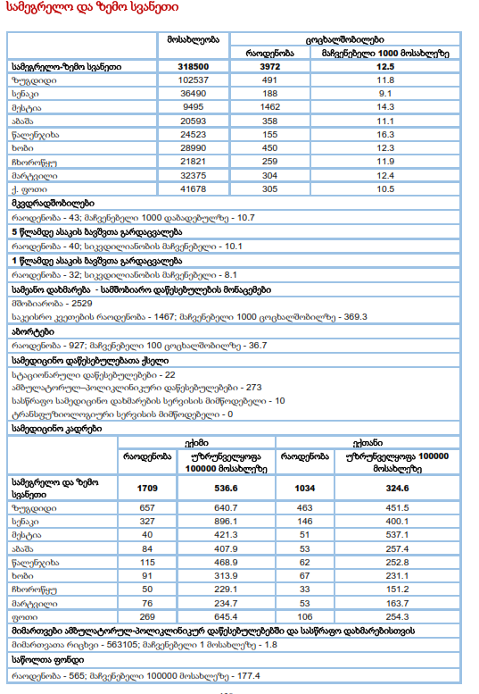

Slide 18
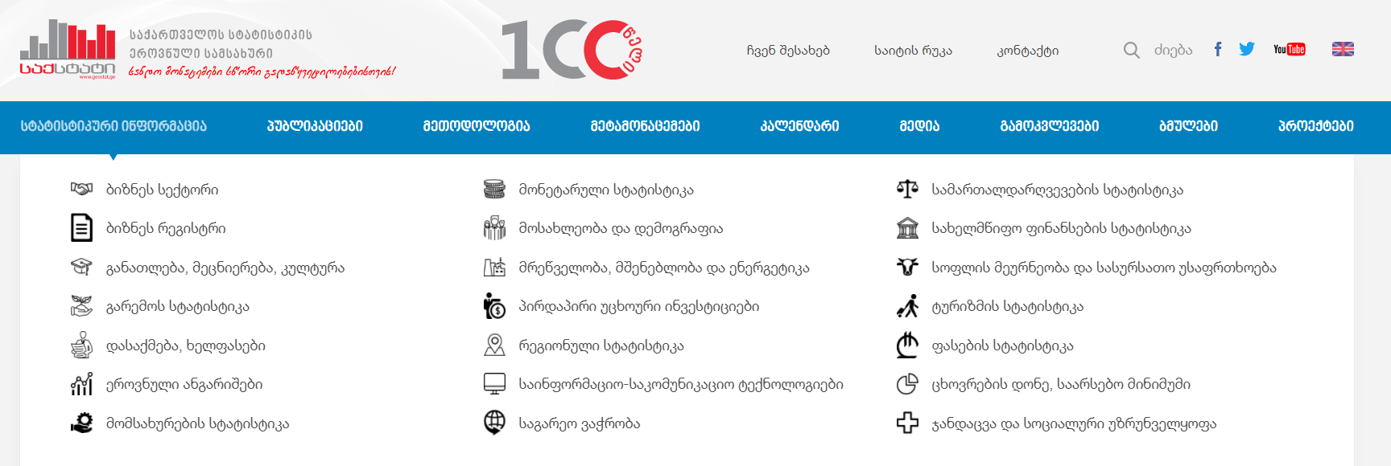
www.geostat.ge
საქსტატის პუბლიკაციები
  სტატისტიკური წელიწადეული
  მოსახლეობის სტატისტიკა
  გენდერული სტატისტიკა
  შინამეურნეობების შემოსავლების და დანახარჯები
  საქართველო მთლიანი შიდა პროდუქტი, ა.შ.

Slide 19
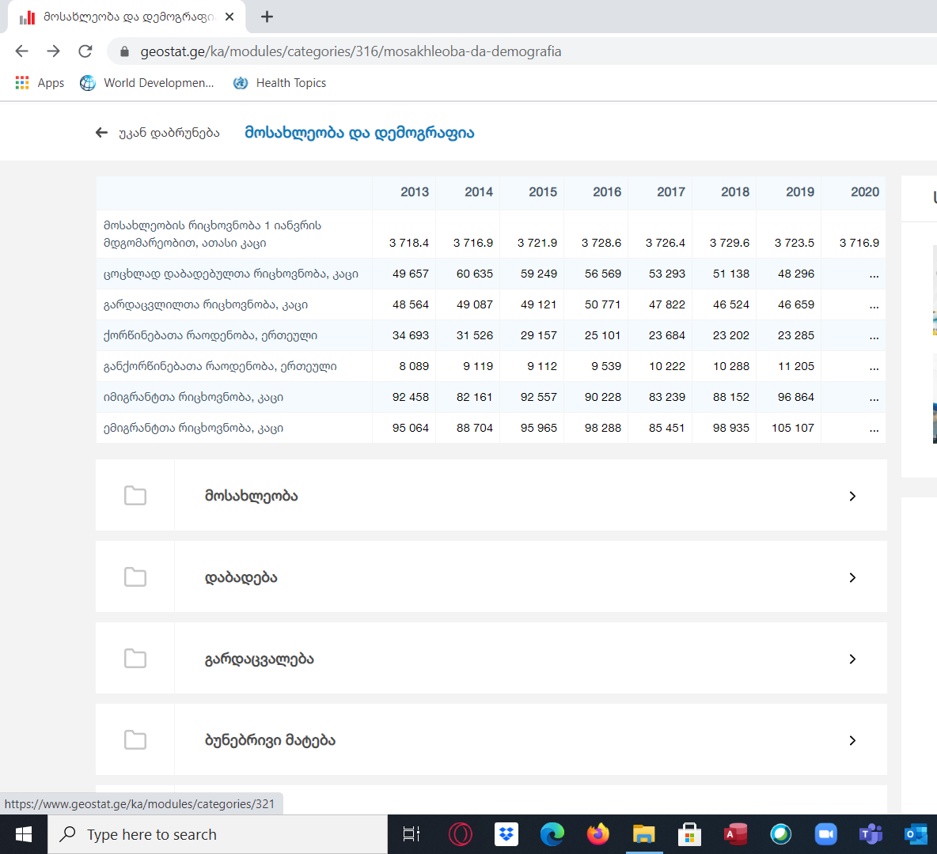

Slide 20
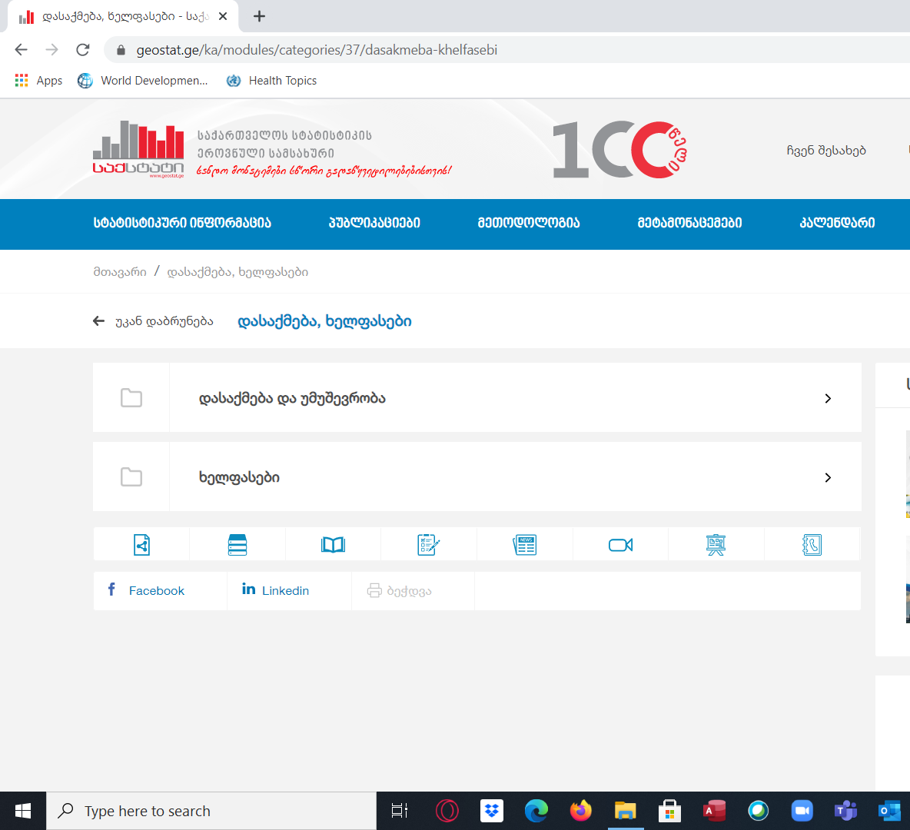

Slide 21
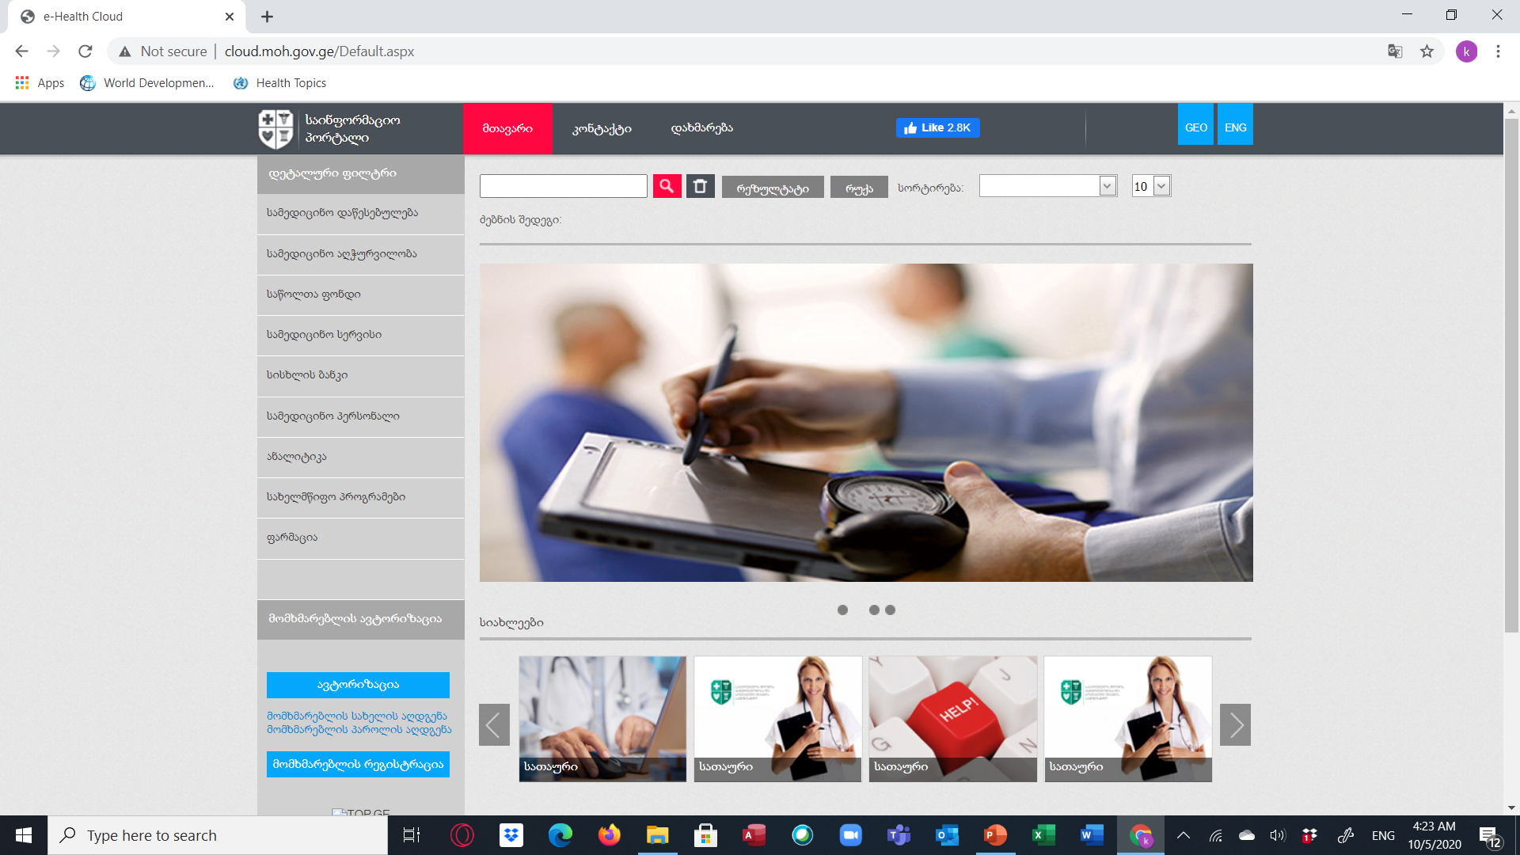
www.cloud.moh.gov.ge
სამედიცინო დაწესებულებათა ქსელი
სამედიცინო სერვისები
სამედიცინო აღჭურვილობა
საწოლთა ფონდი

Slide 22
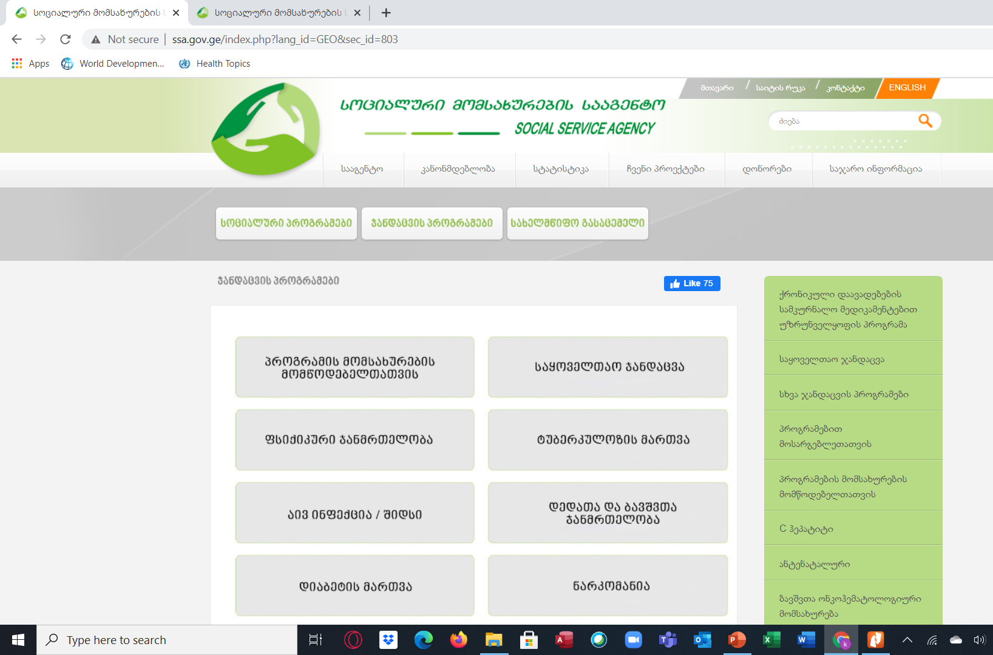
http://ssa.gov.ge/index.php?lang_id=GEO&sec_id=803

Slide 23
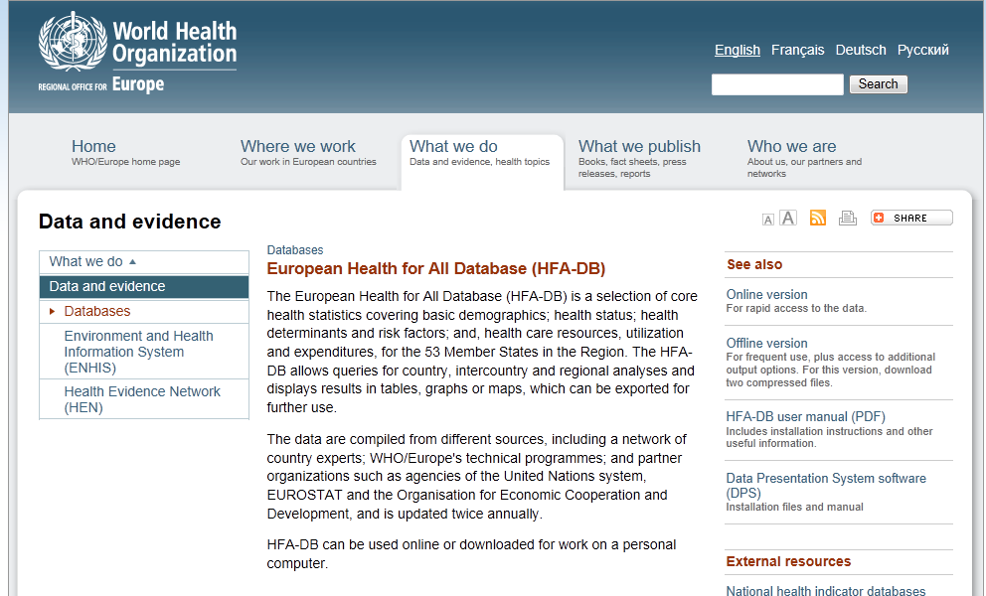
European Health for All data base http://www.euro.who.int/hfadb

Slide 24
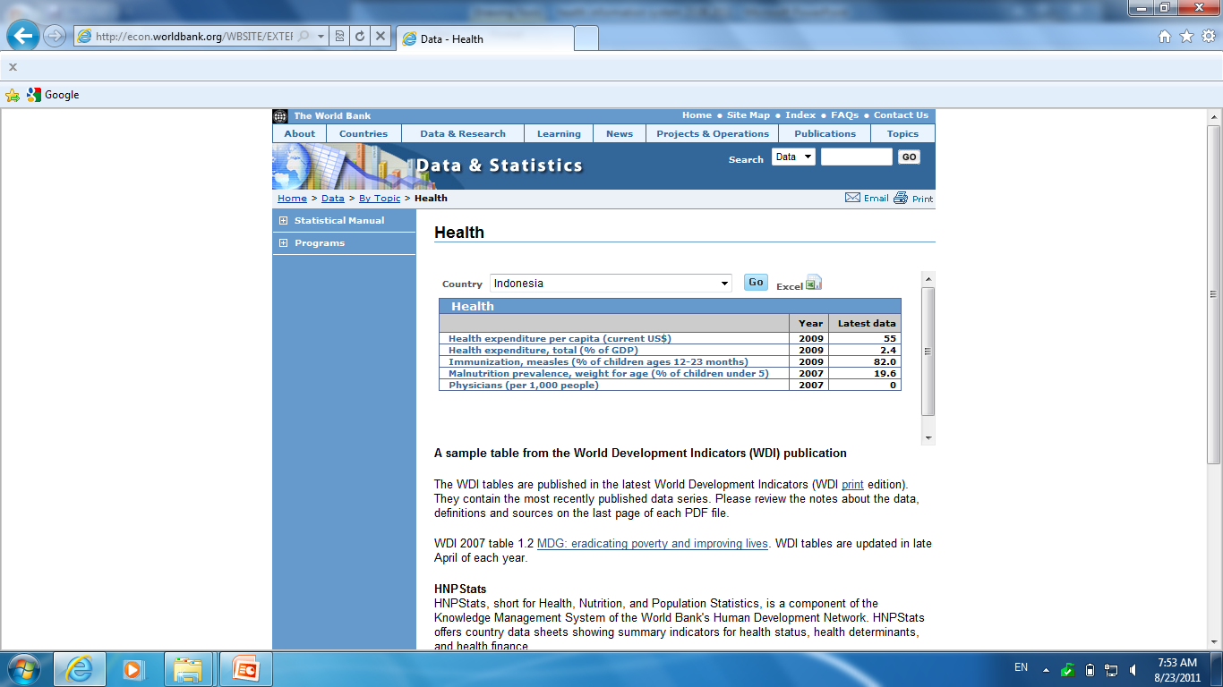
WB – Health
https://databank.worldbank.org/reports.aspx?source=world-development-indicators#

Slide 25
მადლობა ყურადღებისთვის

